Slide 1
République Tunisienne
Ministère de l’Agriculture, des
Ressources Hydrauliques et de la Pêche
Dispositif tunisien de la formation professionnelle agricole et dynamiques en cours
Assemblée du réseau international FAR
Prof. Khemaies ZAYANI
Directeur Général de l’AVFA
Hôtel Mouradi, Gammarth, 04 Février, 2020

Slide 2
République Tunisienne
Ministère de l’Agriculture, des
Ressources Hydrauliques et de la Pêche
Rien ne prédispose plus au conformisme que le manque de formation.
Gustave Thibon (Philosophe: 1903 – 2001)

Slide 3
Importance de la formation agricole
Dès 1749, Benjamin Franklin a préconisé la mise en place d’une formation professionnelle agricole dans chaque ville aux USA (Drache, 1996). Il était convaincu que le meilleur investissement est dans le savoir.
En Tunisie, le premier établissement de formation professionnelle agricole a été établi à Lansarine avant d’être transféré en 1914 à Sminja. En 1934, les pères blancs ont crée le lycée agricole de Thibar.
Fondée en 1964, l’école de pêche de Kélibia est la doyenne des écoles de formation professionnelle dans le domaine de la pêche en Tunisie.

Slide 4
Lycée Sectoriel de Formation Professionnelle en Elevage Bovin de Thibar

Slide 5
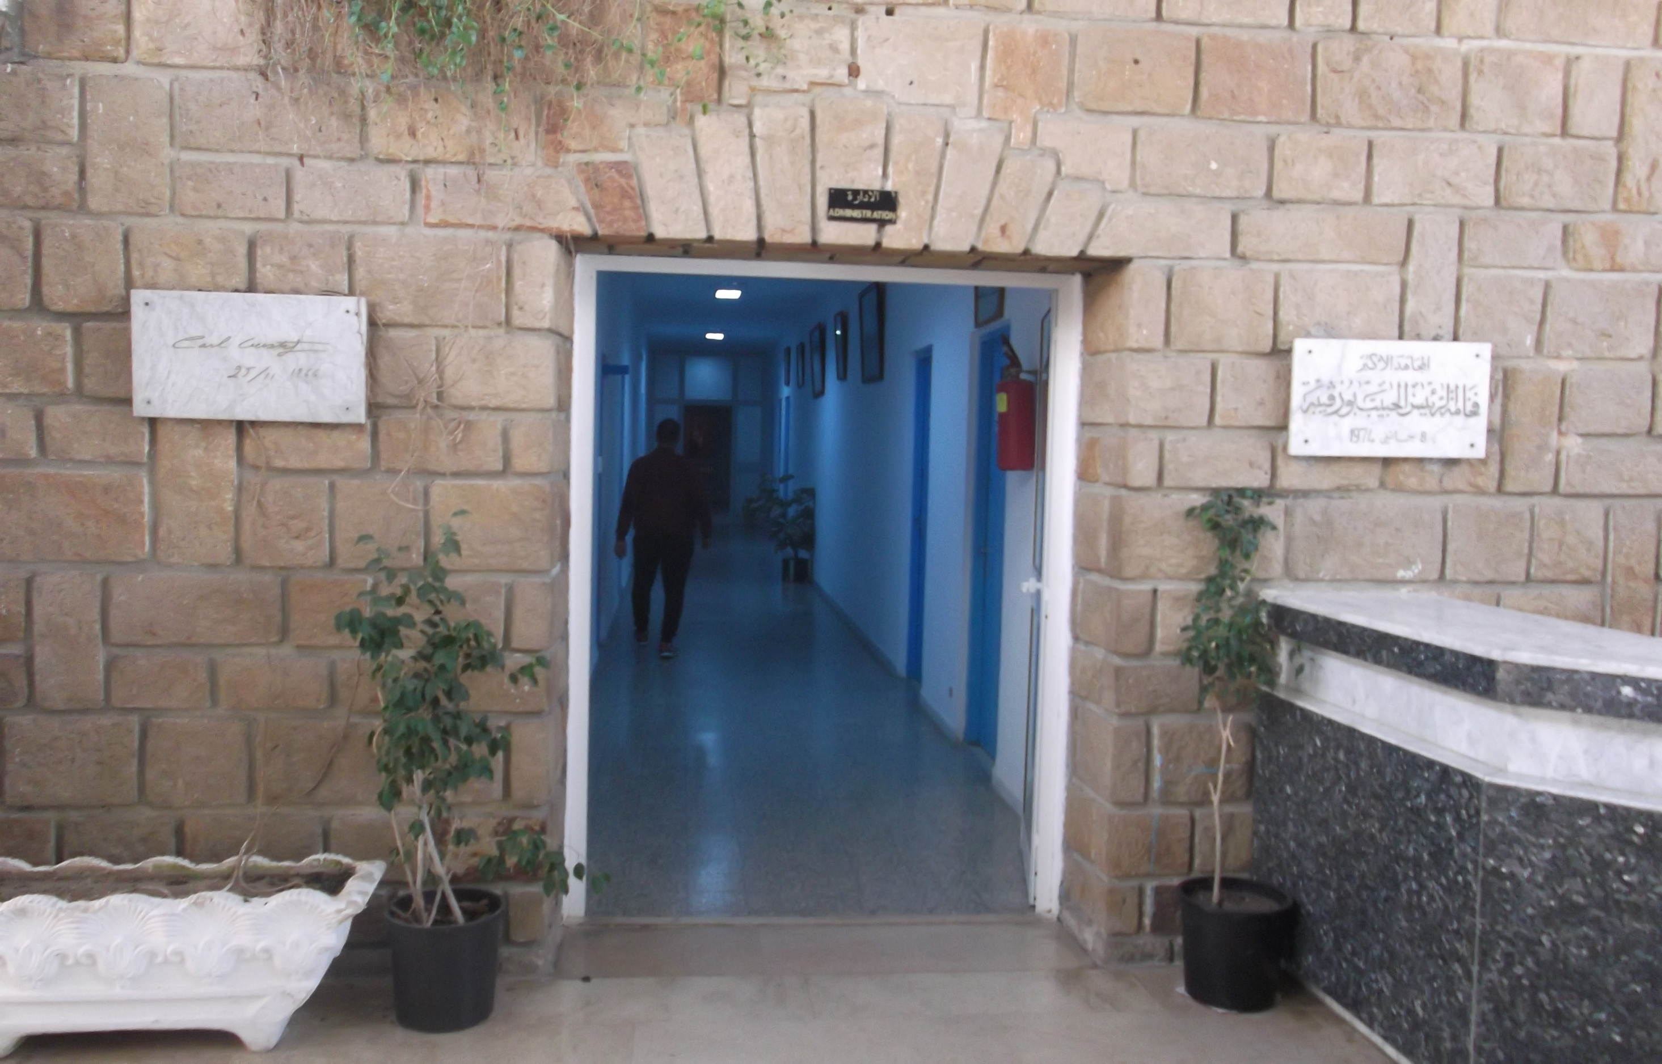
Centre Sectoriel de Formation Professionnelle en Mécanique Navale de Kélibia
Photos de l’Ecole de Kélibia

Slide 6
Missions de la formation professionnelle
Selon Eric Marshall (2012), la spécificité de la formation agricole réside dans ses cinq missions:
Formation des jeunes et des adultes,
Action en faveur de l’insertion professionnelle,
Animation et développement des territoires,
Développement, innovation et expérimentation,
Développement de la coopération internationale.
Dans l’acception large du terme, la formation fait référence au développement des compétences techniques (personnelles et interpersonnelles), économiques, environnementales, managériales, les soft skills ainsi que les attitudes comportementales etc.

Slide 7
Missions de la formation professionnelle
Brannon et al. (1989) ont ajouté une sixième mission à la formation professionnelle agricole, à savoir le leadership effectif pour assumer des responsabilités civiques, éthiques, sociales et professionnelles.
Ainsi, la formation professionnelle agricole a quatre objectifs majeurs:
développer les compétences des acteurs publics et privés,
améliorer l’employabilité des jeunes en milieu rural,
gestion durable des ressources naturelles,
amélioration des revenus des agriculteurs.

Slide 8
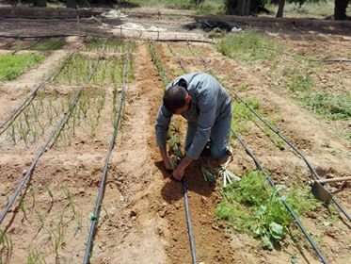
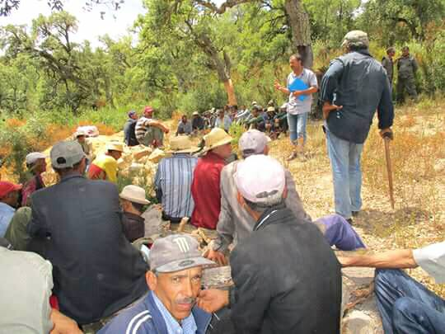
Exploitation agricole des CF: entre apprentissage et appui au développement
L’exploitation agricole = Centre névralgique de l’établissement de formation. Elle doit répondre à quatre objectifs majeurs:
Rôle pédagogique: pour servir aux applications pratiques et aux travaux personnalisés des apprenants. Ces travaux stimulent l’autonomisation et l’émulation entre apprenants. Les centres de formation de l’AVFA prestent des services de proximité à travers la formation extramuros.

Slide 9
Exploitation agricole des CF: entre apprentissage et appui au développement
Rôle de vitrine: une partie de l’exploitation doit servir de show case, exhiber et diffuser les innovations dans un monde rural peu enclin à l’innovation, attirer les apprenants, etc.
Rôle de production: l’exploitation doit être perçue comme une entreprise agricole. A cette fin, les données économiques et financières doivent être exploitées dans le cadre de la formation,
Animation du territoire: l’exploitation doit être en appui aux acteurs territoriaux de développement (CR, EES, CT, CRDA, SMSA, GDA, etc.) et à la profession. Elle doit répondre aux besoins d’expérimentation (recherche appliquée), de sensibilisation et de démonstration pour la mise en place de référentiels locaux (vulgarisation).

Slide 10
Le secteur agricole en Tunisie
Agriculture tunisienne: 9.5% du PIB, 10% des exportations et 16% des emplois (35% population en milieu rural).
L’employabilité moyenne du dispositif national de la formation professionnelle ≈ 65%.
L’employabilité moyenne des diplômés de la formation professionnelle dans le domaine de la pêche > 80%
Besoin d’implémenter le triptyque Formation- Recherche-Vulgarisation.

Slide 11
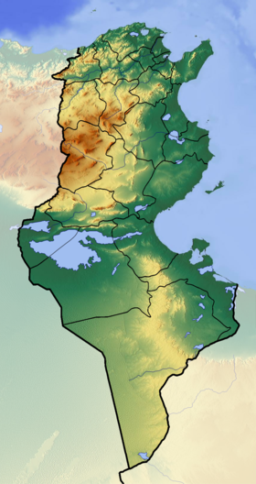
Institut National Pédagogique et de Formation Continue Agricole
23 CFPA polyvalents:
Rimel, Alia, Takelsa, Sidi Thabet 1, Sidi Thabet 2, Manouba,, Ben Arous, Testour, Hakim Sud, Tibar, Sidi Bourouis, Oueslatia, Kef, Siliana, Jemmel, Souassi, Sbitla, Gafsa, Sidi Bouzid, Zerkine, Mednine, Tataouine, Kébili
Dispositif de la formation professionnelle agricole
8 Établissements sectoriels :
Tibar, Boussalem, Bouchrik, Chott Mariam, Barouta, Bougrara, Deguech, Jouggar

Slide 12
01 centre sectoriel : Kélibia
7 CFPP polyvalents :
Tabarka, Ghar el Melh, Teboulba, Mahdia, Sfax, Gabes, Zarzis
Dispositif de la formation professionnelle dans le domaine de la pêche

Slide 13
Spécialités agricoles versus Diplômes
Horticulture
Brevet de Technicien
Supérieur (BTS)
01
07
10
Elevage Bovin
Arboriculture fruitière
Cultures maraîchères
Aménagement des périmètres irrigués
Cultures oasiennes
Cultures ornementales
Machinisme agricole
Brevet de Technicien Professionnel (BTP)
Petit élevage
Grandes Cultures
Palefrenier soigneur cavalier de base
Certificat d’Aptitude Professionnelle (CAP)

Slide 14
Spécialités de la pêche versus Diplômes
Patron hauturier
Mécanicien à la pêche
Brevet de Technicien Supérieur
Patron côtier
Motoriste à la pêche
Technicien de charpente marine
Technicien aquacole
Brevet de Technicien Professionnel
Marin pêcheur
Marin aquacole
Ramendeur
Certificat d’Aptitude Professionnelle
Ramendeur
Certificat de Compétence

Slide 15
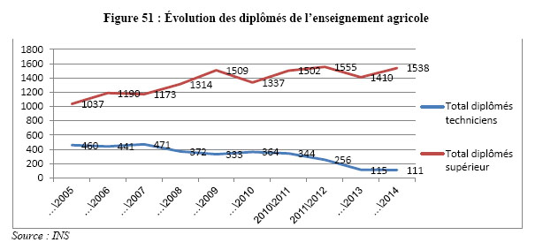
Taux d’encadrement
Référence: Etude de l’Institut Tunisien des Etudes Stratégiques sur « la sécurité alimentaire et nutritionnelle », 2017

Slide 16
Modèle de Triple Hélice (Etskowitz et Leydesdorff, 2000)
Université
Clé du Savoir
Réseaux d’éthique et de coopération
Responsabilité Sociale
Environnement
durable
Enseignement
et Formation
R&D
Contexte Économique et Technologique
Contexte Socio-culturel
Sophistication Investissement
Emploi
Affaires
Innovation et
Esprit entrepreneurial
Innovation et
Esprit entrepreneurial
Dynamique
de compétitivité et de développement Régional
Capital humain
et créatif
Options politiques
Sophistication Investissement
Emploi
Affaires
Sophistication Investissement
Emploi
Affaires
L’Etat
Clé des interactions stables
Production
Clé de production
Innovation et
Esprit entrepreneurial
Capital financier
Capital productif
Sophistication Investissement
Emploi
Affaires
Économie durable
Contexte politique

Slide 17
Vers un nouveau paradigme de la FPAP
Les déterminants du nouveau paradigme sont:
Pilotage de la formation par la demande du marché de l’emploi,
Accompagnement des dynamiques territoriales de développement,
Etablissement des relations synergétiques entre les composantes du continuum du savoir (CR,EES, CT,…..),
Financement privé de la formation continue pour asseoir la durabilité du dispositif.

Slide 18
Vers un nouveau paradigme de FPAP
Les déterminants susmentionnés requièrent:
Au niveau formation:
Identification des besoins du marché du travail,
Polyvalence pour favoriser l’employabilité des diplômés,
Promotion du savoir faire et savoir être,
Développement de l’esprit entrepreneurial,
Intégration des aspects relatifs à l’organisation professionnelle, la diversification des produits, la transformation, le conditionnement, la commercialisation dans les curricula,…
Innovation et démarche qualité,

Slide 19
Vers un nouveau paradigme de FPAP
Respect de l’environnement,
Résilience des systèmes de production face aux changements globaux,
Capitalisation des innovations dans les curricula de formation,
Mise en place d’un système d’émulation et de compétition entre les établissements de formation professionnelle en agriculture et pêche pour promouvoir leur ouverture sur l’environnement social, culturel et économique.

Slide 20
Vers un nouveau paradigme de FPAP
Au niveau gouvernance:
Meilleure implication de la profession dans l’identification des besoins de formation, sa mise en œuvre et élaboration des orientations stratégiques,
Révision de la carte de la formation professionnelle,
Restructuration de l’AVFA et de ses établissements,
Renforcement des capacités des formateurs et des chefs d’exploitation,
Modernisation de l’infrastructure de base (bâtiments, espaces récréatifs et culturels, etc.),
Doter les centres avec les équipements et matériels nécessaires,

Slide 21
Attributs du nouveau paradigme
Développement de partenariat à l’échelle nationale et internationale,
Diversification des ressources de financement (PDRI, Projets nationaux, PPP, partenariat avec la société civile, coopération internationale, etc.)

Slide 22
Dynamiques futures
Révision du statut de l’AVFA pour une meilleure souplesse de gestion,
Révision de l’organigramme de l’AVFA,
Partenariat Public-Privé,
TIC
Création des directions régionales de la formation et du conseil agricole et de l’animation rurale,
Création d’un corps d’inspecteurs et d’assistants pédagogiques,
Amélioration de l’attractivité des centres de formation: bourses d’étude et amélioration de l’infrastructure de base,
Doter les conseillers agricoles avec les équipements de diagnostic,

Slide 23
Dynamiques futures (suite)
Créer des pépinières d’entreprises dans quelques centres de formation,
Impliquer les centres de formation dans les projets de développement,
Ouverture sur l’environnement et sur la coopération internationale,
Ouverture sur la coopération sud-sud,
Installation de plateformes d’innovation pédago-techniques,
Développer les compétences des formateurs et des vulgarisateurs,
Valorisation des acquis de la recherche dans la formation et la vulgarisation,
Statut de vulgarisateur,
Prix national pour la vulgarisation et l’innovation agricoles.

Slide 24
Merci de votre attention
Site web: www.avfa.agrinet.tn

Slide 25
Références bibliographiques
Anandajayasekram P, R. Puskur, S. Workneh and D. Hoekstra (2008): Concepts and practices in Agricultural extension in developing countries: A source book, IFPRI, Washington DC
ACC (2014): Evaluation des dispositifs de vulgarisation et de formation professionnelle agricole et de pèche en Tunisie.
Ison. R. L and D. B. Russel (2000): Agricultural extension and rural development: breaking out of traditions, a second-order systems perspective, Cambridge Unviersity Press.

Slide 26
Références bibliographiques
R. D. Norton (2005): Politiques de développement agricole: concepts et expériences, FAO.
Surabhi Mittal (2012): Modern ICT for agricultural Development and Risk Management in Smallholder Agriculture in India, CIMMYT,
CNEA et Comète Engineering (2000): Renforcement des services d’appui à l’agriculture. Thème 1: Système Recherche-Formation-Vulgarisation agricole.

